Slide 1
카드 필터 설정 시스템

Slide 2
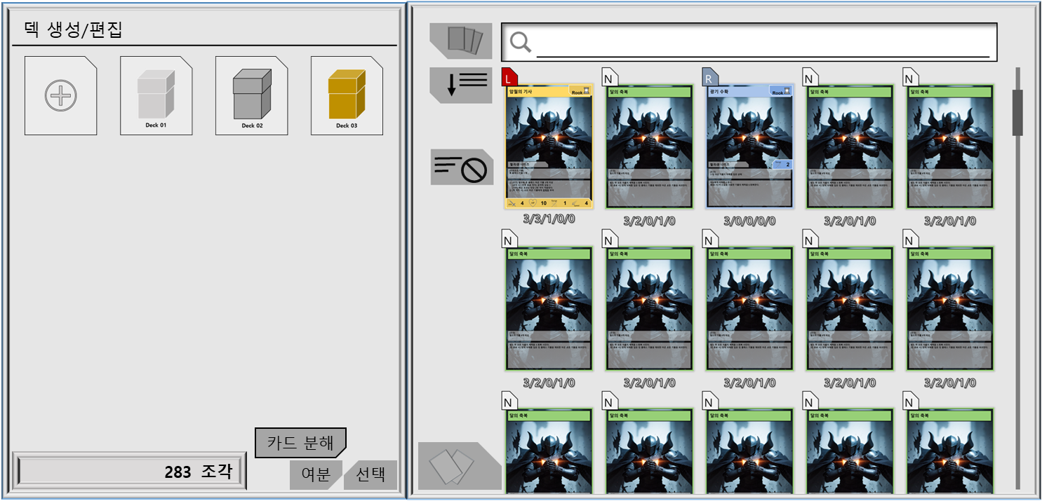
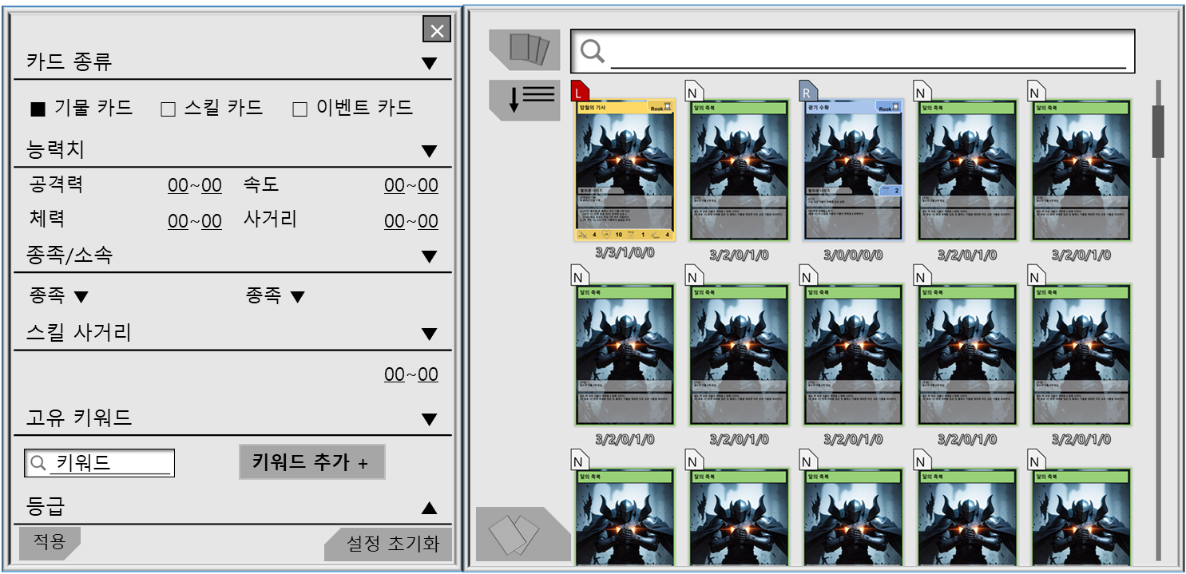

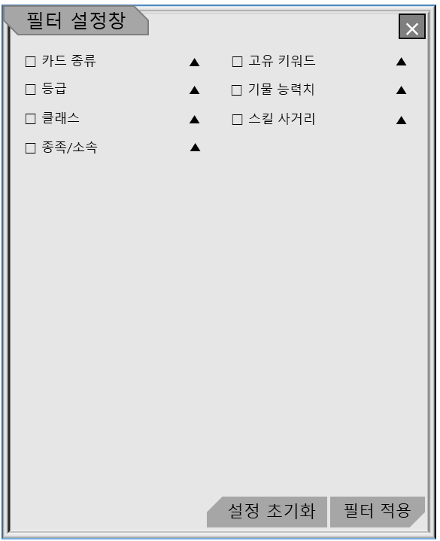

카드 필터 시스템 - 개요 및 알고리즘
화면에 표기될 카드의 조건을 설정하는 시스템이다.
기획 의도
플레이어가 어떠한 조건을 가진 카드를 찾을 때 원하는 조건을 설정하여 원하는 카드를 정확하게 찾을 수 있게 기획되었다.
카드 필터 설정 버튼 클릭
카드 필터 설정창 팝업

Slide 3
카드 필터 설정 시스템 - 설정창 공통 규칙
카드 필터 설정창 공통 규칙
1. 필터 설정 버튼을 클릭하는 것으로 필터 설정창을 팝업한다.
2. 모든 항목이 비활성화 및 공백 상태인 것을 기본 상태 또는 초기 상태라고 한다.
3. 필터 설정창에는 카드 종류, 등급, 클래스, 종족/소속, 기물 능력치, 스킬 사거리, 고유 키워드 같은 항목이 존재한다.
4. 항목 아래에는 해당 항목에 소속된 세부 항목이 존재한다.
5. 상위 항목 비활성화 될 경우 하위 세부 항목은 모두 비활성화 된다.
6. 각각의 항목은 좌측에 체크 박스를 클릭하는 것으로 활성화/비활성화 할 수 있다.
7. 항목이 비활성화 하면 세부 항목이 닫힌다.
7. 항목 우측에 콤보 버튼을 누르는 것으로 세부 항목을 숨길 수 있다.
9. 세부 항목이 숨겨진 상태에서도 항목의 설정은 유지된다.
카드 필터 설정창 기본 상태

Slide 4
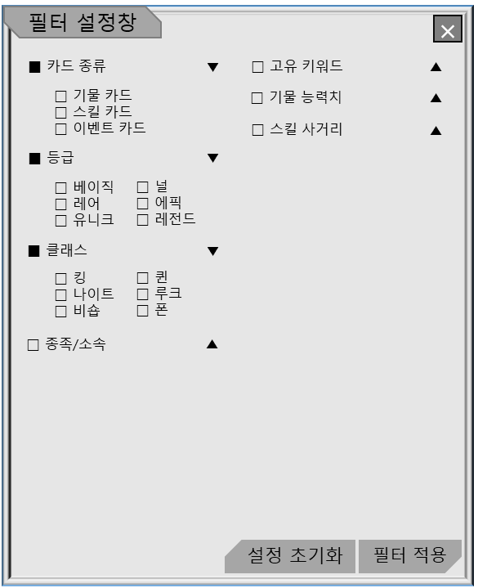
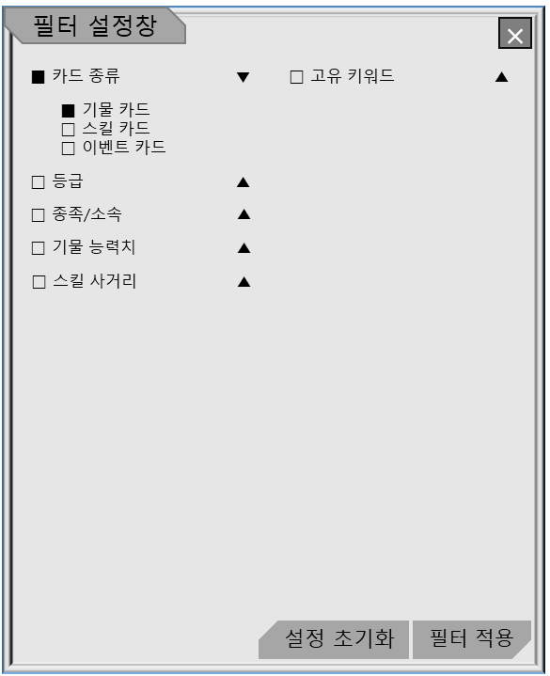
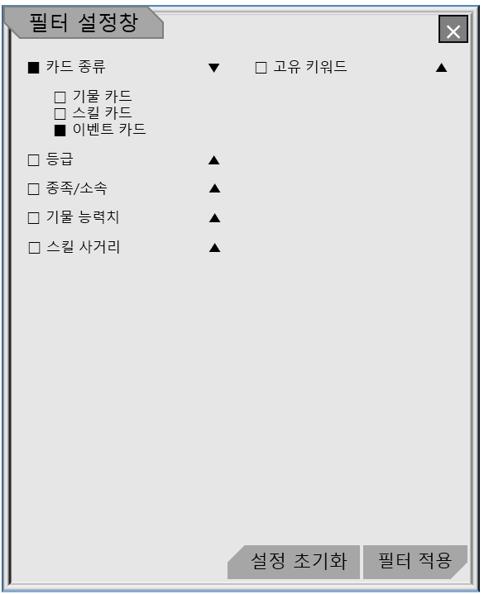
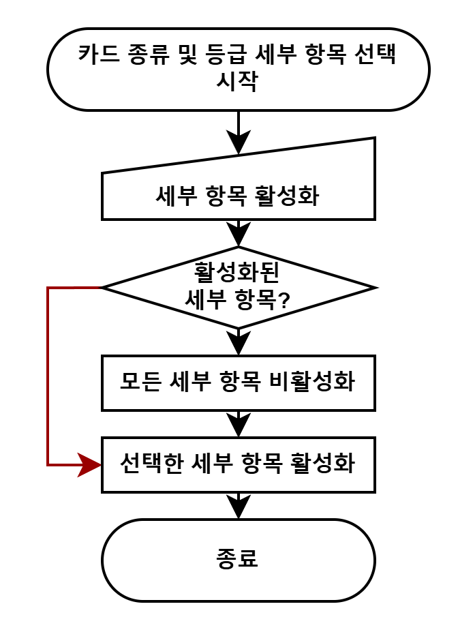
카드 필터 설정 시스템 – 카드 종류, 등급 항목 규칙 및 세부 설명
카드 종류, 등급 항목 규칙
1. 카드 종류와 등급의 세부 항목은 최대 1개 까지 활성화 할 수 있다.
2. 이전에 활성화한 세부 항목이 있을 때 다른 항목을 활성화 다른 세부 항목을 모두 비활성화 한다.
3. 항목이 비활성화 될 경우 세부 항목을 모두 비활성화 한다.
이미 활성화된 세부 항목이 있는 상태에서
다른 세부 항목 활성화 선택
선택한 세부 항목을 활성화 하고
이전 항목 비활성화

Slide 5
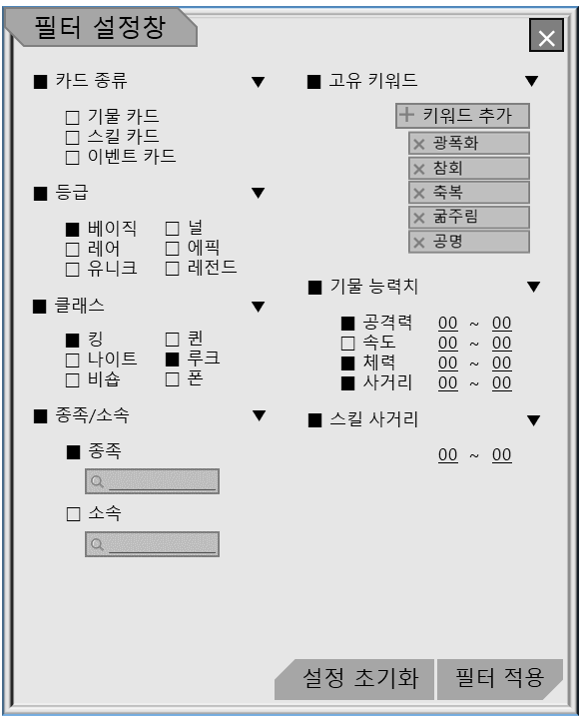
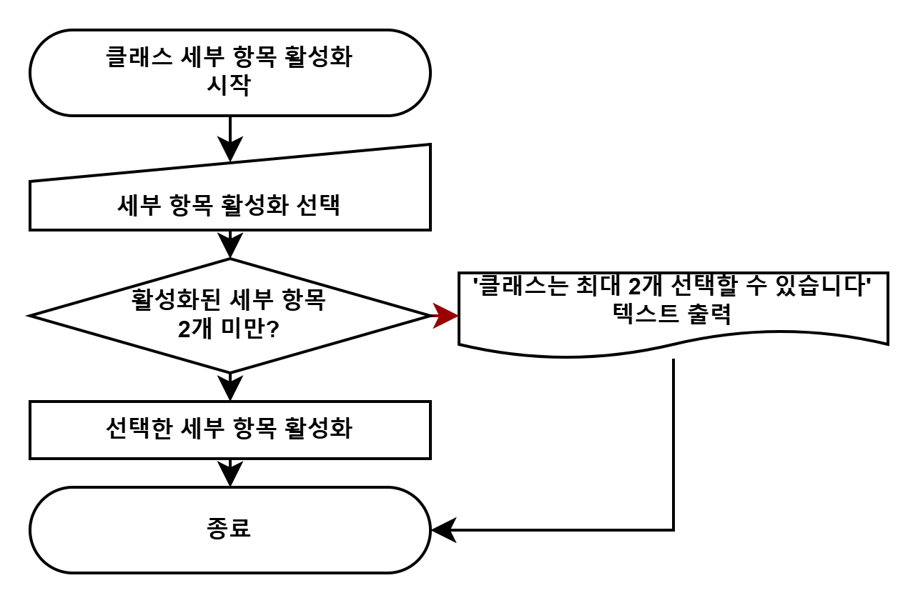

카드 필터 설정 시스템 - 클래스 규칙 및 세부 설명
클래스 항목 규칙
1. 클래스의 세부 항목은 최대 2개까지 활성화 할 수 있다.
2. 이전에 활성화된 세부 항목이 2개인 경우 더 이상 세부 항목을 활성화 할 수 없다.
3. 항목이 비활성화 될 경우 세부 항목을 모두 비활성화 한다.
이미 활성화된 세부 항목이 2개일 때
다른 항목 체크 박스 클릭
‘클래스는 최대 2개 선택할 수 있습니다.’ 텍스트 출력
및 클릭한 체크 박스 비활성화 유지

Slide 6
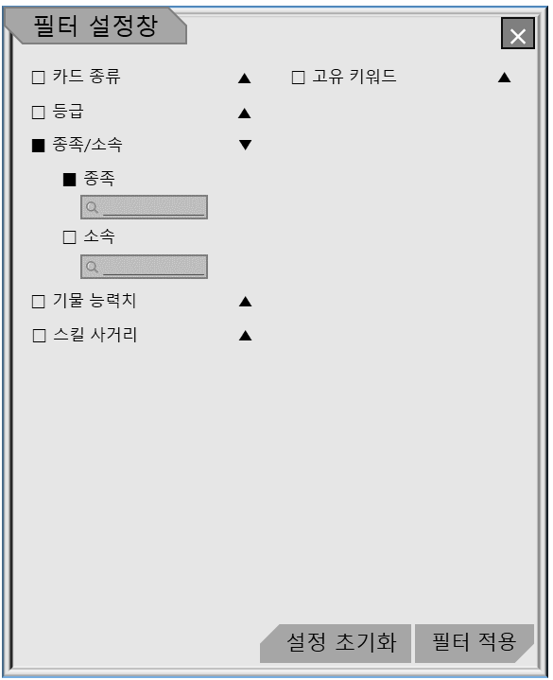
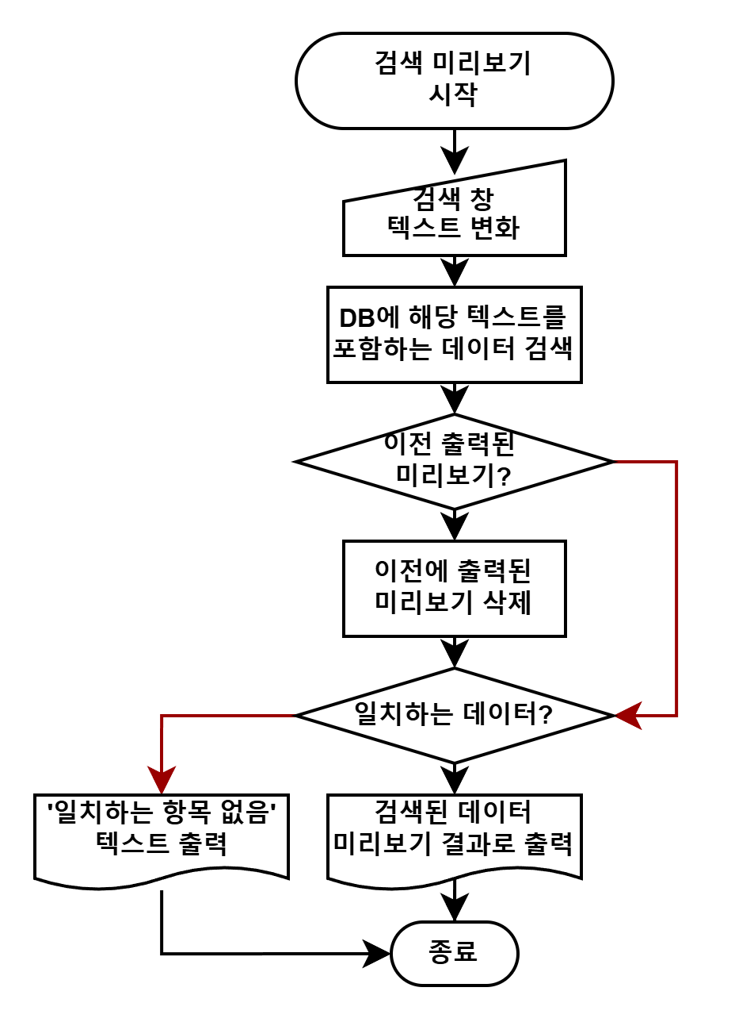
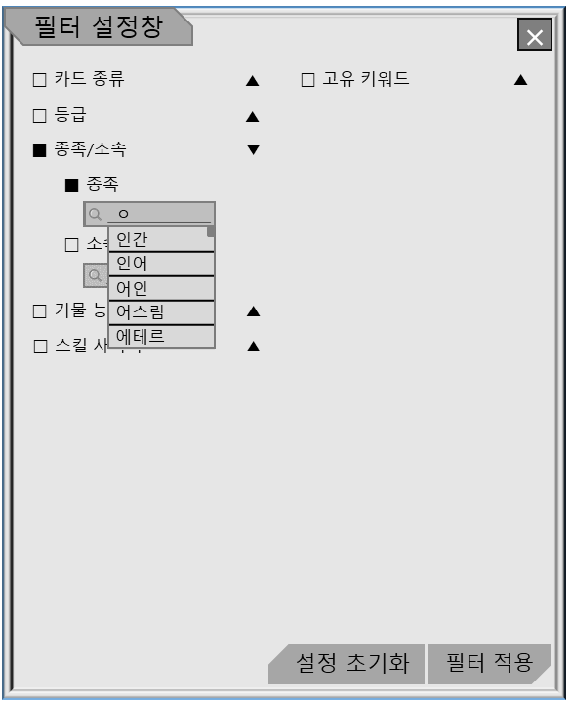
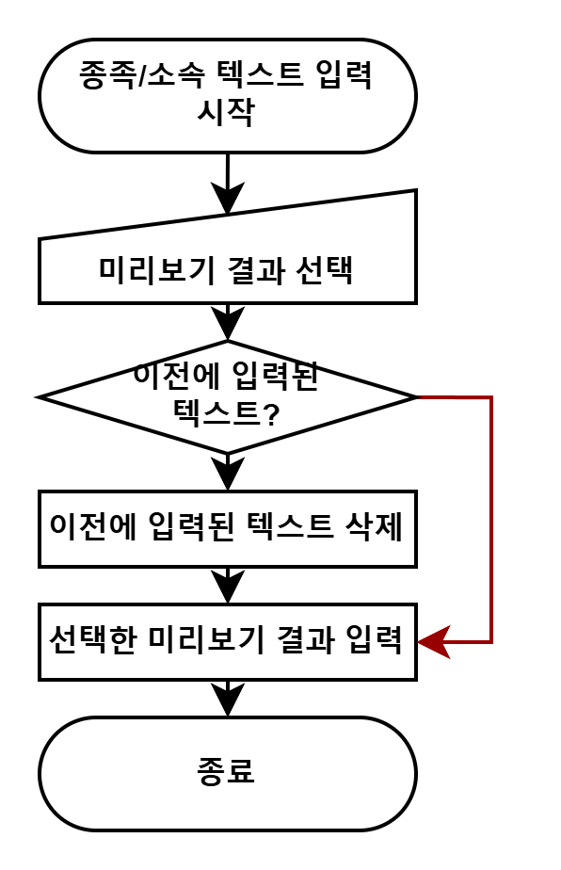
카드 필터 설정 시스템 – 종족/소속 항목 규칙 및 세부 설명
종족/소속 항목 규칙
1. 카드 종족/소속 세부 항목은 각각 활성화/비활성화가 가능하다.
2. 세부 항목의 검색 창에 텍스트가 입력되면 해당 텍스트를 종족/소속 DB에 검색한다.
3. 검색된 데이터를 검색 창 아래에 미리보기 결과를 표기한다.
4. 미리보기 결과를 선택(클릭)하면, 해당 데이터를 검색 창에 표시한다.
5. 미리보기 결과를 선택하여, 데이터가 검색 창에 입력되면 미리보기 결과를 닫는다.
6. 세부 항목이 비활성화 될 경우 각 검색 창에 입력된 텍스트를 지운다.
미리보기 결과 예시
미리보기 결과 규칙
1. 검색 창에 입력된 텍스트 데이터의 변화가 있을 경우 DB에서 일치하는 데이터를 검색한다.
2. 이전에 출력된 미리보기가 있을 경우 이전 미리보기를 삭제한다.
3. 검색 결과 일치하는 데이터가 있을 경우 해당 데이터를 기반으로 미리보기 결과를 출력한다.
4. 일치하는 결과가 없을 경우 ‘일치하는 항목 없음’이라는 텍스트를 대신 출력한다.
5. 출력되는 미리보기 결과의 항목들은 문자 정렬 순서에 따라서 정렬한다.

Slide 7
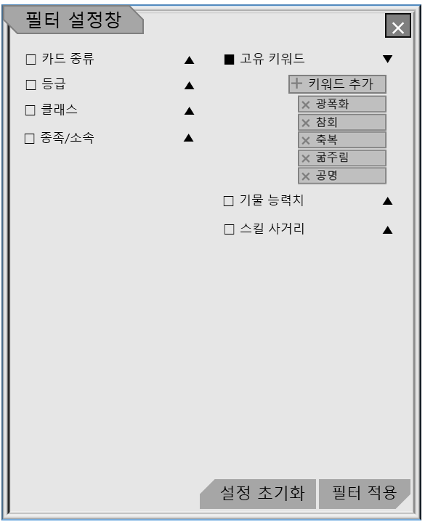
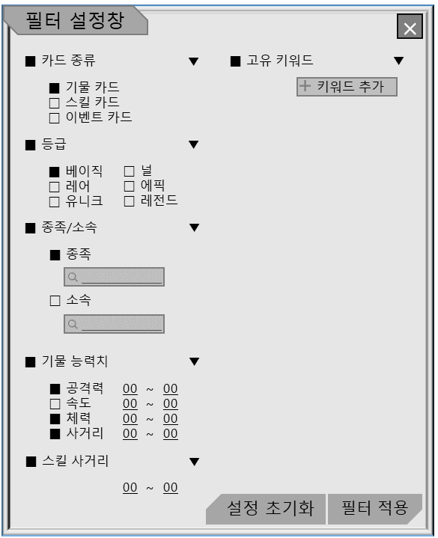
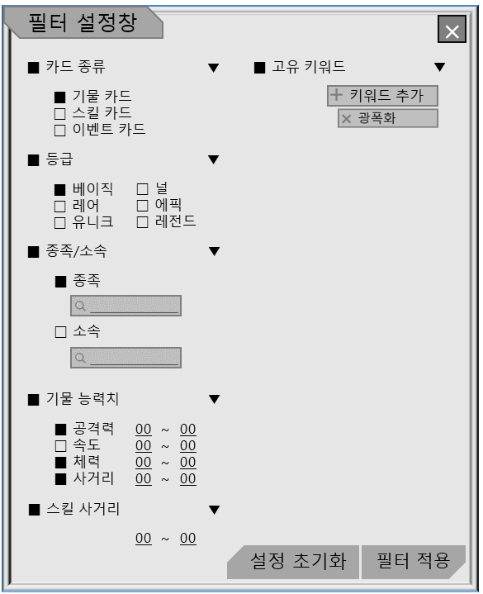
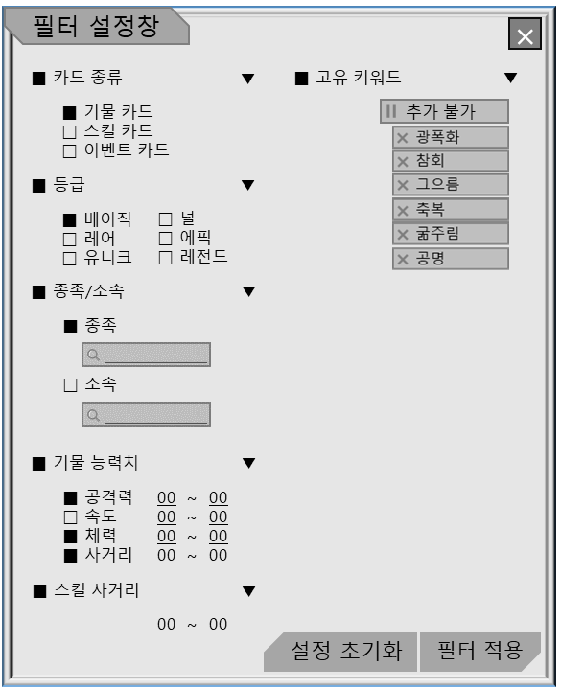
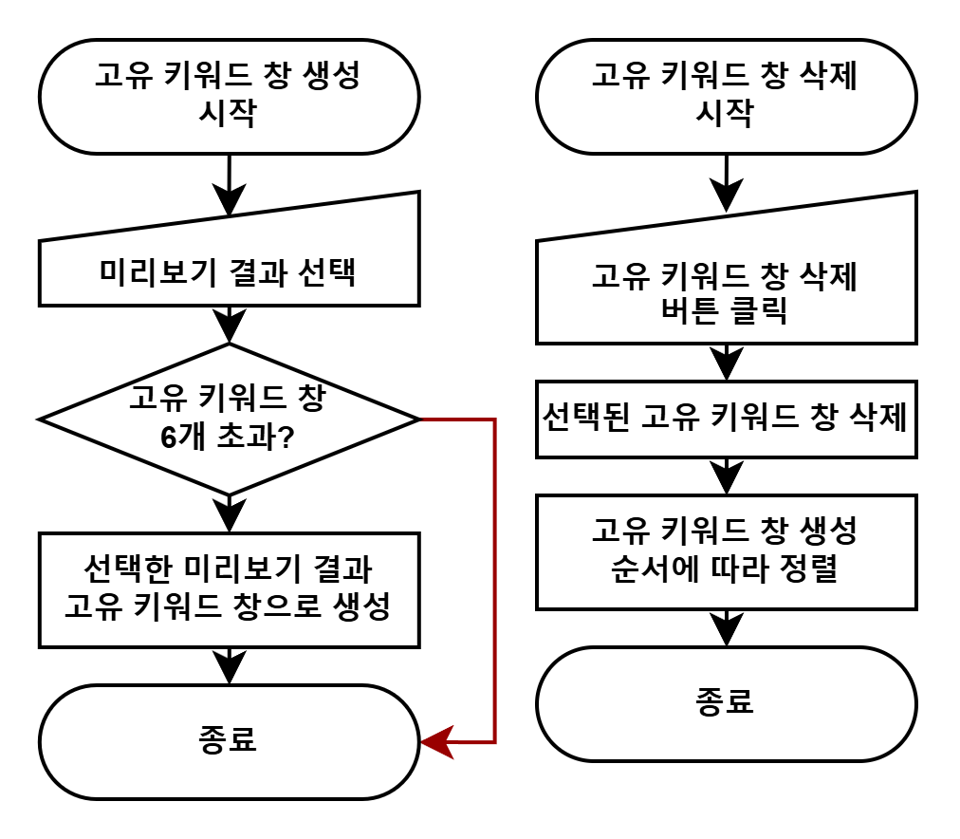

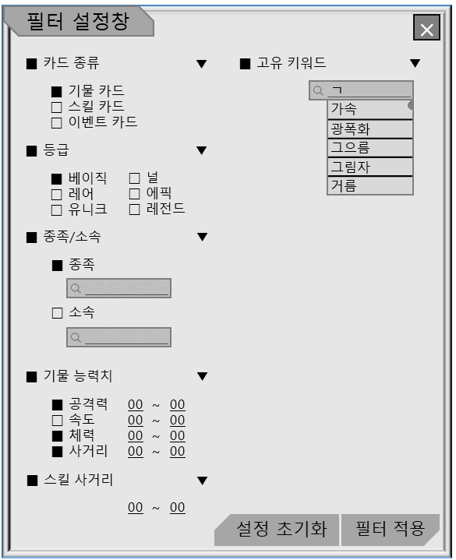
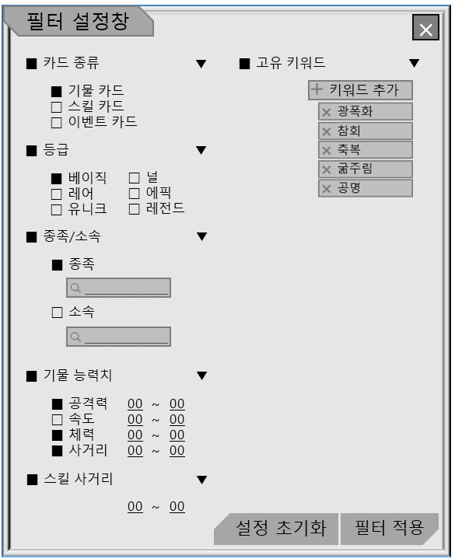

카드 필터 설정 시스템 - 고유 키워드 항목 규칙 및 세부 설명
고유 키워드 항목 규칙
1. 고유 키워드 창은 최대 6개 까지 생성할 수 있다.
2. 생성된 고유 키워드 창은 생성된 순서에 따라서 위에서 아래로 정렬된다.
3. 중복되는 고유 키워드 창은 생성할 수 없다.
4. 고유 키워드 항목이 비활성화될 경우 모든 고유 키워드 창을 삭제한다.
키워드 추가 과정
키워드 추가 과정에서 발생하는 미리 보기 결과 출력에 관련된 내용은
카드 필터 설정 시스템-종족/소속 항목 규칙 및 세부 설명 페이지 참조.
키워드 삭제 과정
키워드 추가 버튼 클릭
미리 보기 결과 선택(클릭) →
선택한 미리 보기 결과 창 생성
키워드 삭제 버튼 클릭
키워드 추가 버튼 →
검색 창으로 변화
검색 창에 텍스트 입력 →
검색 결과 미리 보기 결과 출력
삭제 버튼을 누른 키워드 창 삭제
및 키워드 추가 버튼 변환

Slide 8
카드 필터 설정 시스템 - 종족/소속 및 고유 키워드 검색 데이터 참조 위치
검색 데이터 참조 데이터 위치
Data 구분 | 파일 명 | 인덱스 명 | 데이터 타입 | 기타
종족 | 종족 DB | 종족 이름(Tribe Name) | String | ID로 변환 [휴먼-00, 정령-01, 혈귀-02, 기계-03 ··· ]
소속 | 소속 DB | 소속 이름(Affiliation Name) | String | ID로 변환 [무소속-00, 기사단-01, 마탑-02, 신전-03 ···]
고유 키워드 | 고유 키워드 DB | 고유 키워드 이름(Origin Keyword Name) | String

Slide 9
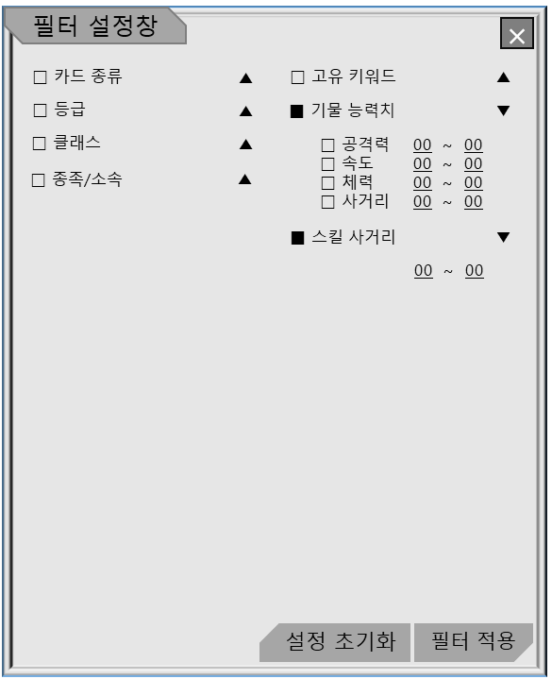
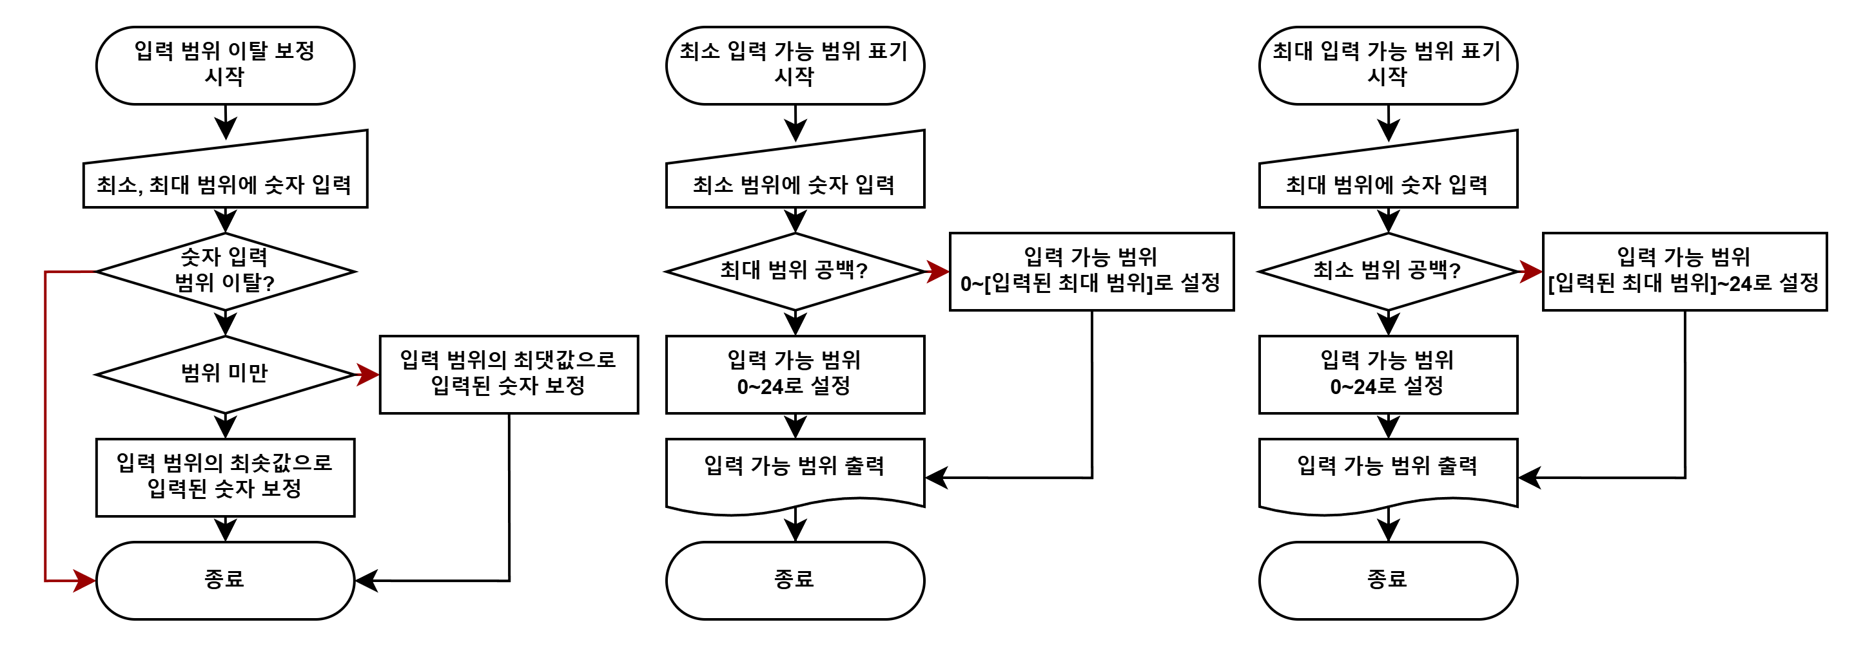
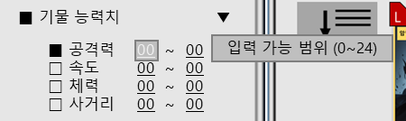
카드 필터 설정 시스템 - 기물 능력치, 스킬 사거리 항목 규칙 및 세부 설명
기물 능력치, 스킬 사거리 항목 규칙
1. 기물 능력치의 세부 항목은 각각 활성화/비활성화가 가능하다.
2. 각 세부 항목은 최소 범위와 최대 범위를 가진다.
3. 최소 범위와 최대 범위를 클릭하는 것으로 숫자를 입력할 수 있다. (0~24)
4. 최소 범위와 최대 범위에 숫자를 입력할 때 입력 가능한 범위가 옆에 표기된다.
5. 최소 범위와 최대 범위 모두에 숫자를 입력하면 세부 항목이 활성화 된다.
6. 입력된 숫자가 입력 범위를 이탈하면 입력 범위의 최소, 최대 값으로 보정된다.
7. 세부 항목이 비활성화될 경우 각 세부 항목의 최소 범위와 최대 범위는 공백(0)이 된다.
숫자를 입력할 최소 범위
또는 최대 범위 클릭
숫자가 입력될 위치 강조 및 입력 가능 범위 표기

Slide 10

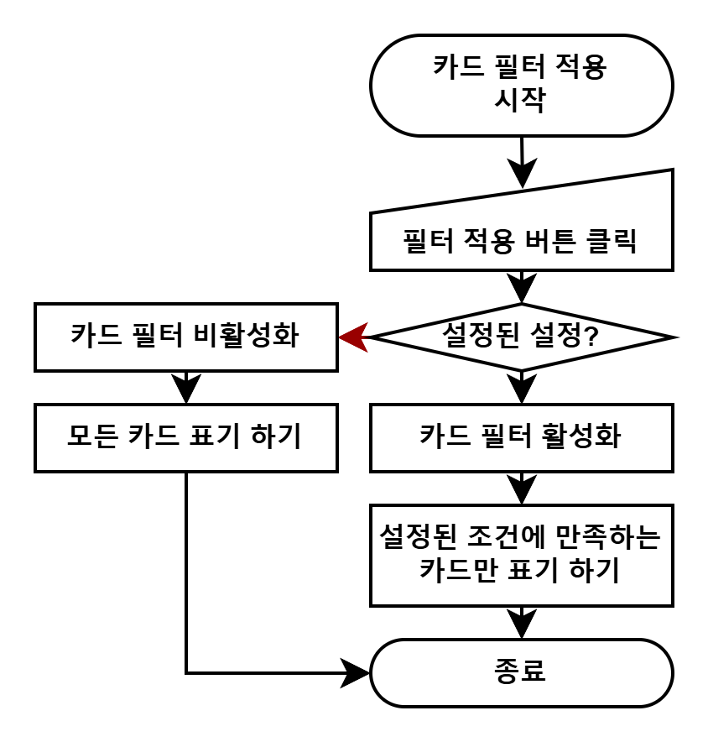
카드 필터 설정 시스템 - 카드 필터 적용 규칙 및 세부 설명
카드 필터 적용 규칙
1. 필터 설정창에 필터 적용 버튼을 클릭하는 것으로 카드 필터를 활성화 한다.
2. 카드 필터가 활성화 상태일 경우 필터 설정을 만족하는 카드만을 표기한다.
3. 선택된 설정 없이 적용할 경우 카드 필터를 비활성화 한다.
4. 필터가 비활성화 상태일 경우 모든 카드를 화면에 표기한다.
5. 필터 적용 버튼을 클릭하면 필터 설정창을 닫는다.

Slide 11
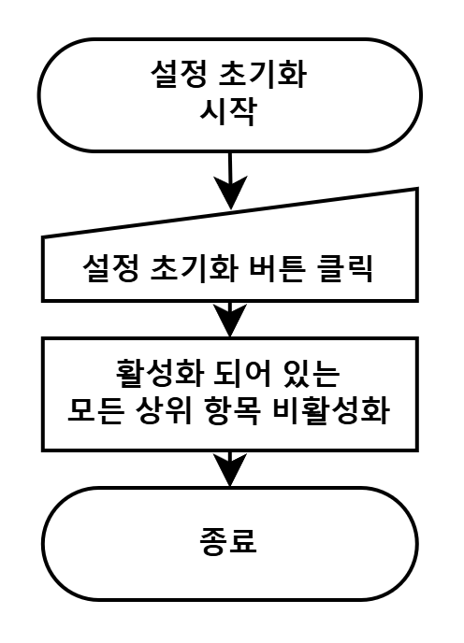
카드 필터 설정 시스템 - 설정 초기화 규칙 및 세부 설명
설정 초기화 규칙
1. 필터 설정창에 설정 초기화 버튼을 클릭하는 것을 설정 초기화를 한다.
2. 설정 초기화를 할 경우 필터에 활성화 되어 있는 모든 상위 항목을 비활성화 한다.
3. 각 상위 항목들은 초기화 될 경우 모든 하위 항목을 비활성화 한다.
각 상위 항목별 비활성화 과정 차이점
카드 종류, 등급, 클래스 | 활성화 되어 있는 모든 세부 항목 비활성화.
종족/소속 | 활성화 되어 있는 모든 세부 항목 비활성화 및 입력된 모든 텍스트 지우기.
고유 키워드 | 생성되어 있는 모든 고유 키워드 삭제.
기물 능력치 | 활성화 되어 있는 모든 세부 항목 비활성화 및 입력된 최소, 최대 범위 0으로 변경.
스킬 사거리 | 입력된 최소, 최대 범위 0으로 변경.
각 상위 항목의 비활성화에 대한 규칙은 각 상위 항목의 규칙 및 세부 설명 페이지의 마지막 규칙들 참조.

Slide 12
카드 필터 설정 시스템 - 데이터 참조 위치
카드 필터 시스템 참조 데이터 위치
Data 구분 | 파일 명 | 인덱스 명 | 데이터 타입 | 기타
카드 종류 | 카드 데이터 테이블 | 카드 종류(Card Type) | Shot | 기물 카드=0, 스킬 카드=1, 이벤트 카드=2
카드 등급 | 카드 데이터 테이블 | 카드 등급(Card Tier) | Shot | 베이직 = 0, 널 = 1, 레어 = 2, 에픽 = 3, 유니크 = 4, 레전드 = 5
클래스 | 카드 데이터 테이블 | 메인 클래스(Main Class) /서브 클래스(Sub Class) | Shot | 킹 = 0, 퀸 = 1, 나이트 = 2, 비숍 = 3, 루크 = 4, 폰 = 5
종족 | 카드 데이터 테이블 | 종족(Tribe) | Int | 휴먼-00, 정령-01, 혈귀-02, 기계-03 ···
소속 | 카드 데이터 테이블 | 소속(Affiliation) | Int | 무소속-00, 기사단-01, 마탑-02, 신전-03 ···
기물 능력치-체력 | 카드 데이터 테이블 | 기물 체력(Piece Health Point) | Float
기물 능력치-공격력 | 카드 데이터 테이블 | 기물 공격력(Piece Attack Point) | Float
기물 능력치-사거리 | 카드 데이터 테이블 | 기물 사거리(Piece Range Point) | Float
기물 능력치-속도 | 카드 데이터 테이블 | 기물 이동 속도(Piece Speed Point) | Float
스킬 사거리 | 카드 데이터 테이블 | 스킬 사거리(Skill Range) | Float
고유 키워드 | 카드 데이터 테이블 | 효과 텍스트(Effect Text) | String

Slide 13
카드 검색 시스템

Slide 14
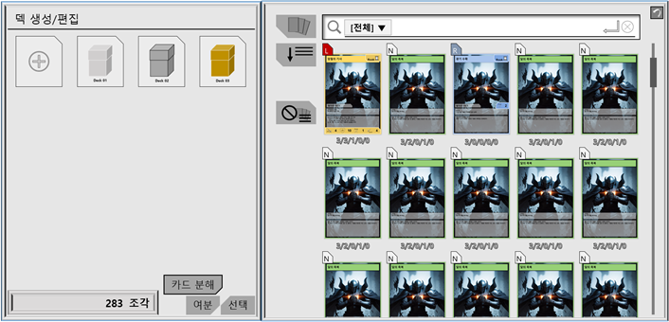

카드 검색 시스템 - 개요 및 알고리즘
화면에 표기될 카드의 조건을 설정하는 시스템이다.
기획 의도
플레이어가 어떠한 조건을 가진 카드를 찾을 때 원하는 조건을 설정하여 원하는 카드를 정확하게 찾을 수 있게 기획되었다.
카드 검색 창 클릭
검색 창에 텍스트 입력 가능 상태로 변환

Slide 15
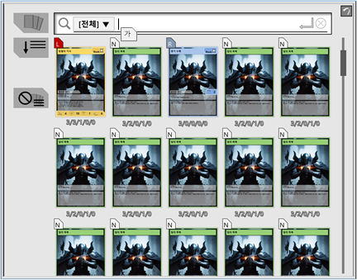
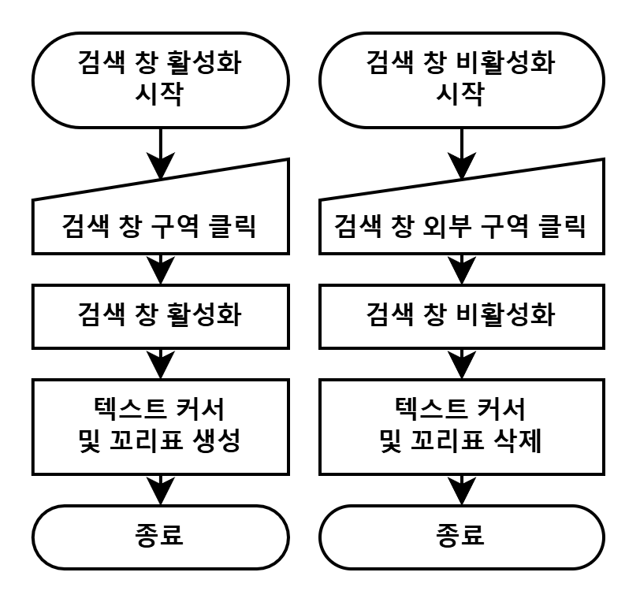
카드 검색 시스템 - 검색 창, 검색 범위 규칙 및 세부 설명
검색 창 규칙
1. 검색 창은 기본적으로 비활성화 상태다.
2. 검색 창을 클릭하는 것으로 검색 창을 활성화 한다.
3. 카드 검색을 하거나 검색 창 외부를 클릭하면 검색 창이 비활성화 한다.
검색 창 클릭으로 검색 창 활성화
텍스트 커서 및 한영키 상태 표기

Slide 16

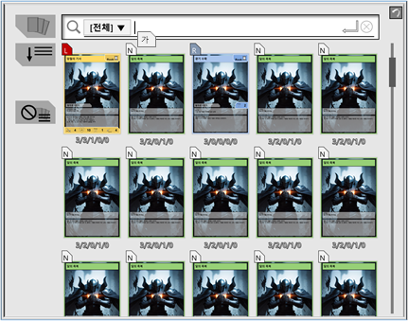
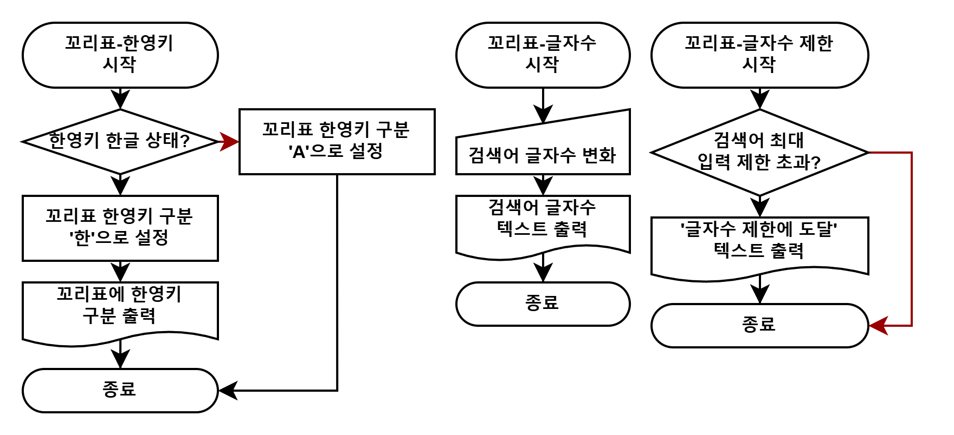
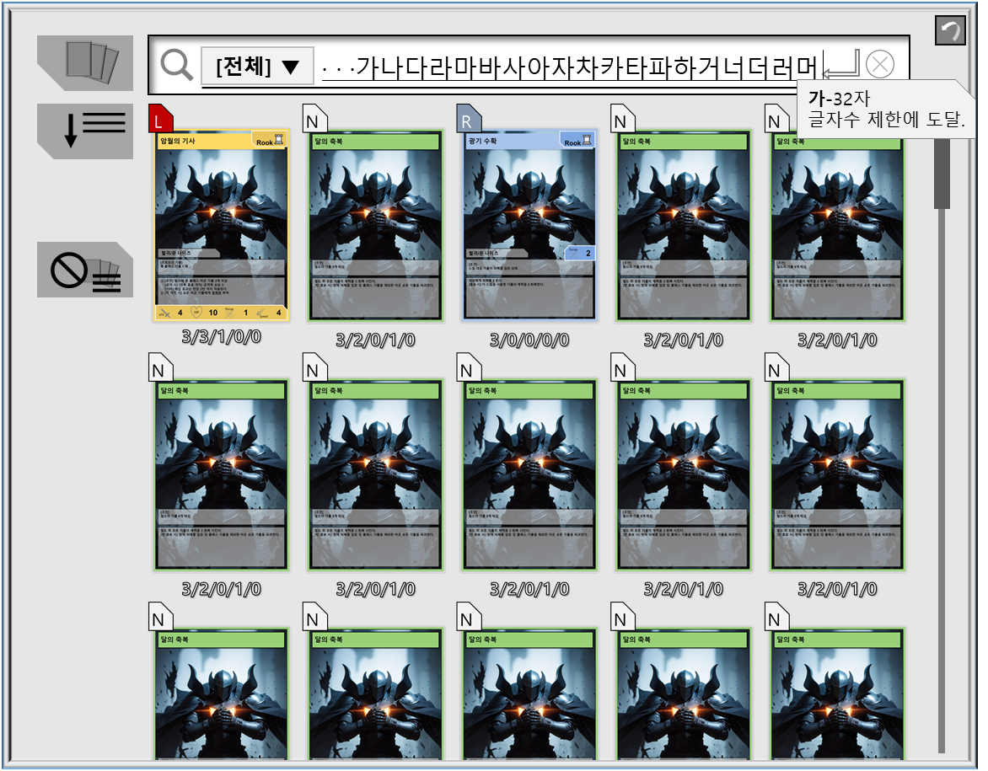
카드 검색 시스템 - 검색어 입력 규칙 및 세부 설명
검색어 입력 규칙
1. 검색어는 검색 창이 활성화 상태일 때만 입력할 수 있다.
2. 검색 창이 활성화 상태일 때 텍스트 커서가 점멸한다.
3. 텍스트 커서 우측 하단에 한영키의 상태와 현재 입력한 글자수가 표기된다.
4. 입력된 텍스트가 20자를 초과할 경우 뒤에 19자를 제외한 글자를 ‘· · ·’으로 생략한다.
4. 검색어의 최대 입력 제한은 32자로, 최대 입력 제한을 초과하는 텍스트는 입력할 수 없다.
5. 입력된 글자수가 최대 입력 제한에 도달할 경우 ‘글자수 제한에 도달.’ 텍스트가 출력된다.
한영키 변환에 따라 글자 변환 (한글-한 ↔ 영어-A)
입력된 글자수 32초과 →
텍스트 커서 밑에 ‘글자수 제한에 도달’ 텍스트 출력

Slide 17
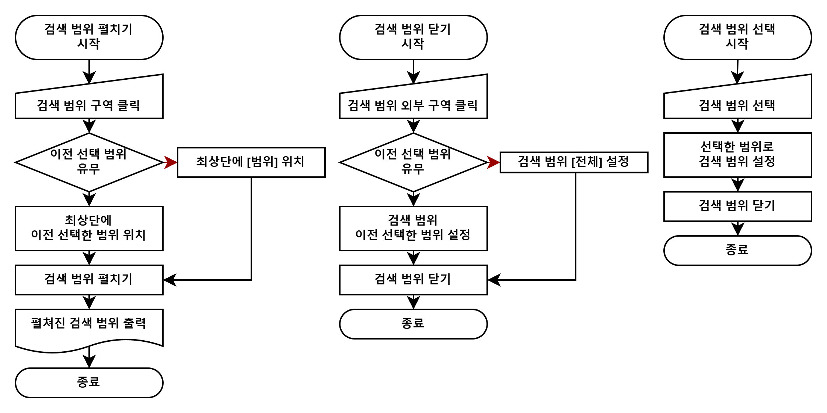
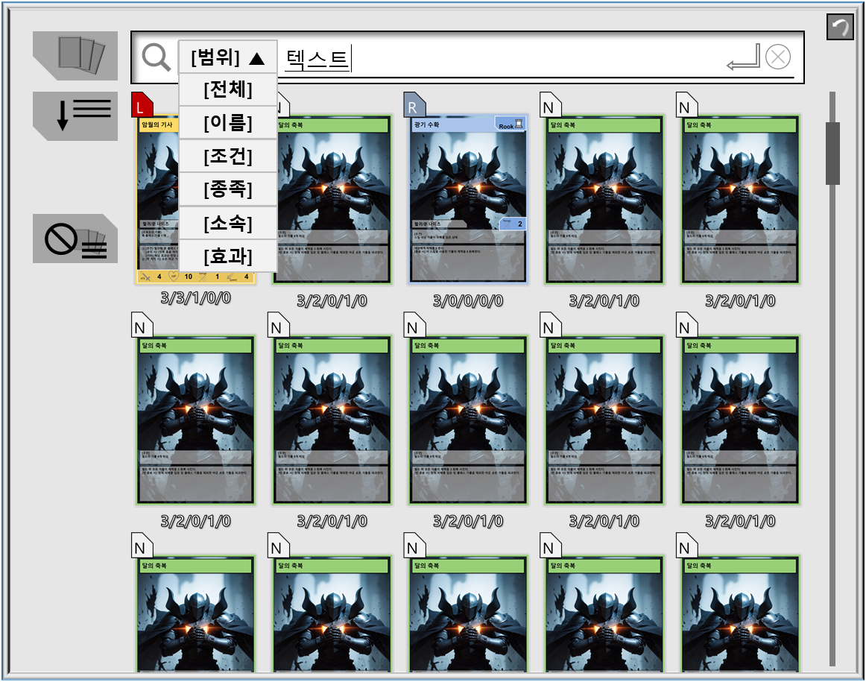

카드 검색 시스템 - 범위 선택 규칙 및 세부 설명
검색 범위 선택 규칙
1. 검색 범위 옆 콤보 버튼을 클릭하는 것으로 선택 가능한 범위를 펼친다.
2. 팝업된 범위를 선택(클릭)하는 것으로 검색 범위를 선택한 범위로 변경한다.
3. 선택 가능한 범위가 팝업 되어있을 때 콤보 버튼을 클릭하면 이전에 선택한 범위를 선택한다.
4. 검색 범위가 선택되면 선택 가능한 범위를 닫는다.
범위 선택 버튼 클릭
선택 가능 범위 펼치기 → 범위 선택
검색 범위 변경 및 선택 가능 범위 닫기

Slide 18
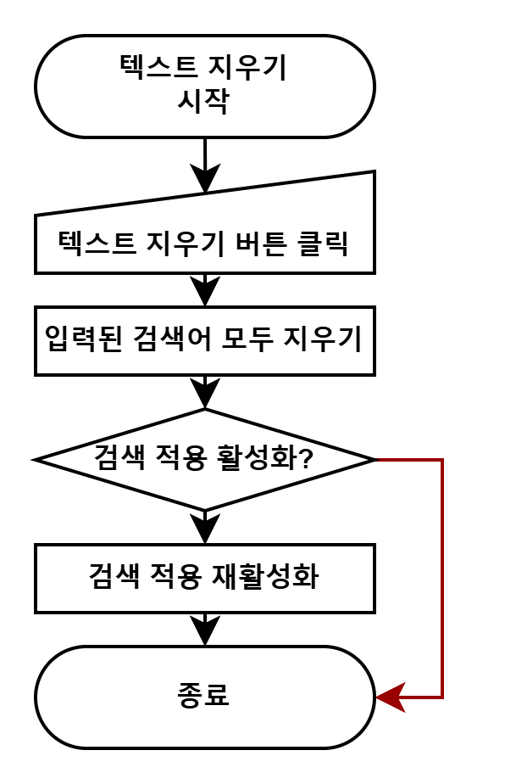
카드 검색 시스템 - 텍스트 지우기 규칙 및 세부 설명
텍스트 지우기 규칙
1. 검색 창 우측에 텍스트 지우기 버튼을 클릭하는 것으로 텍스트 지우기 실행한다.
2. 텍스트 지우기가 실행되면 검색 창에 입력된 검색어를 모두 지운다.
3. 검색 적용이 활성화 상태일 경우 텍스트를 모두 지운 후 검색 적용을 다시 활성화 한다. (검색 적용에 대한 규칙은 카드 검색 시스템-검색 적용 및 세부 설명 페이지 참조.)
텍스트 지우기 버튼 클릭
검색 창에 입력된 텍스트 삭제

Slide 19
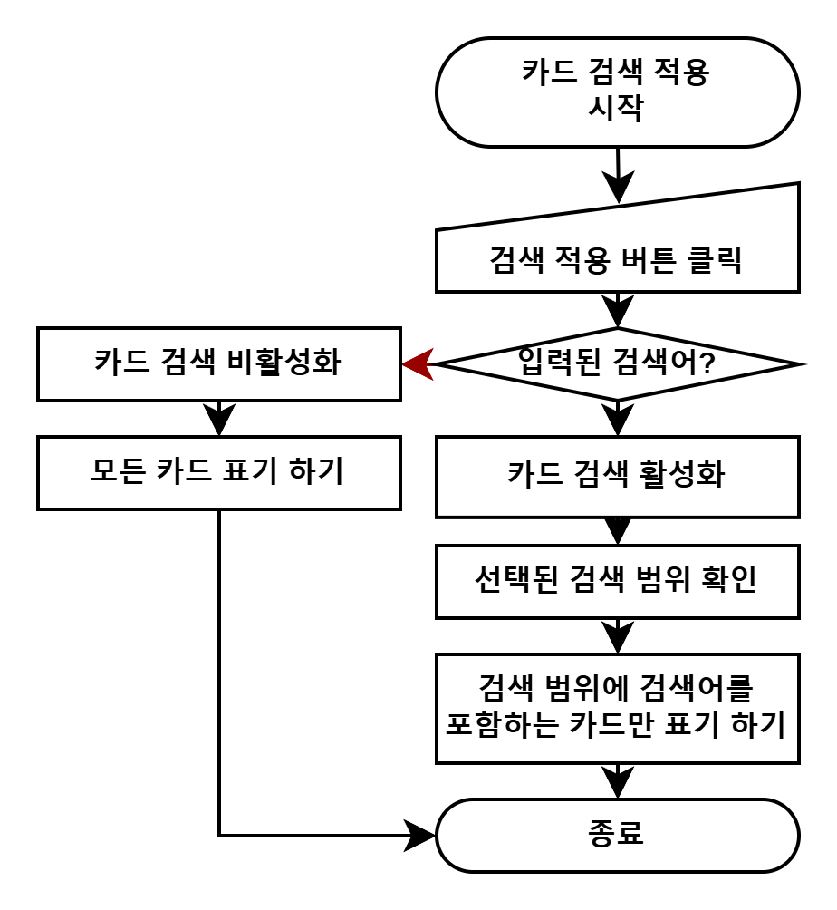
카드 검색 시스템 - 검색 적용 및 세부 규칙
검색 적용 규칙
1. 검색 적용 버튼을 선택(클릭)하면 카드 검색을 활성화 한다.
2. 카드 검색이 활성화 상태일 경우 검색어가 검색 범위에 포함된 카드만을 표기한다.
3. 검색어가 없이 적용할 경우 카드 검색을 비활성화 한다.
4. 카드 검색이 비활성화 상태일 경우 모든 카드를 화면에 표기한다.

Slide 20
카드 검색 시스템 － 데이터 참조 위치
카드 검색 시스템 참조 데이터 위치
Data 구분 | 파일 명 | 인덱스 명 | 데이터 타입 | 기타
이름 | 카드 데이터 테이블 | 카드 명(Card Name) | String
조건 | 카드 데이터 테이블 | 카드 사용 조건(Card Use Condition) | String
종족 | 카드 데이터 테이블 | 종족(Tribe) | String | ID로 변환 [휴먼-00, 정령-01, 혈귀-02, 기계-03 ··· ]
소속 | 카드 데이터 테이블 | 소속(Affiliation) | String | ID로 변환 [무소속-00, 기사단-01, 마탑-02, 신전-03 ···]
효과 | 카드 데이터 테이블 | 효과 텍스트(Effect Text) | String

Slide 21
카드 정렬 설정 시스템

Slide 22
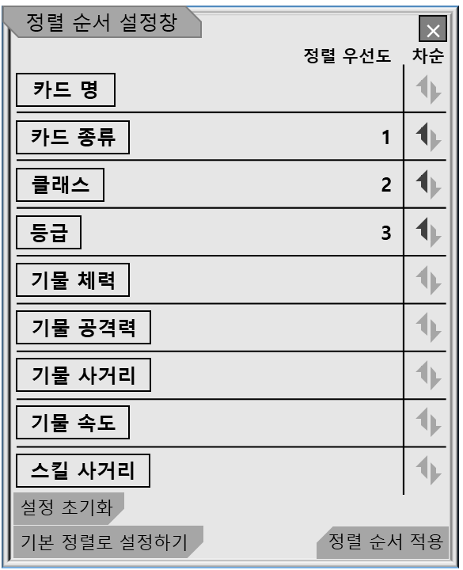
카드 정렬 설정 시스템 - 개요 및 알고리즘
화면에 표기될 카드의 정렬 순서를 설정하는 시스템이다.
기획 의도
카드의 정렬 순서를 설정하여 플레이어가 원하는 조건의 카드를 빠르게 찾을 수 있게 하기 위하여 기획되었다.
카드 정렬 설정 버튼 클릭
정렬 순서 설정창 팝업

Slide 23
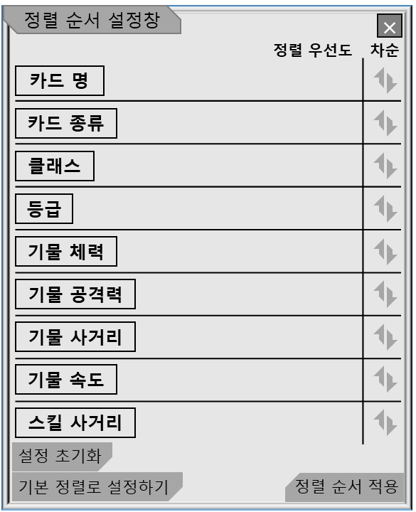
카드 정렬 설정 시스템 - 규칙 및 세부 설명
카드 정렬 설정창 규칙
1. 카드 정렬 설정 버튼을 클릭하는 것으로 정렬 순서 설정창을 팝업한다.
2. 설정창 팝업 시 현재 설정되어 있는 설정 값이 입력되어 있다.
3. 설정창 최초 팝업 시 기본 정렬 순서가 설정되어 있다.
4. 설정창의 설정은 정렬 기준 항목, 정렬 우선도, 차순이 존재한다.
정렬 순서 설정창
(설정 초기화 상태)
정렬 순서 설정창
(최초 진입 및 기본 정렬 상태)

Slide 24
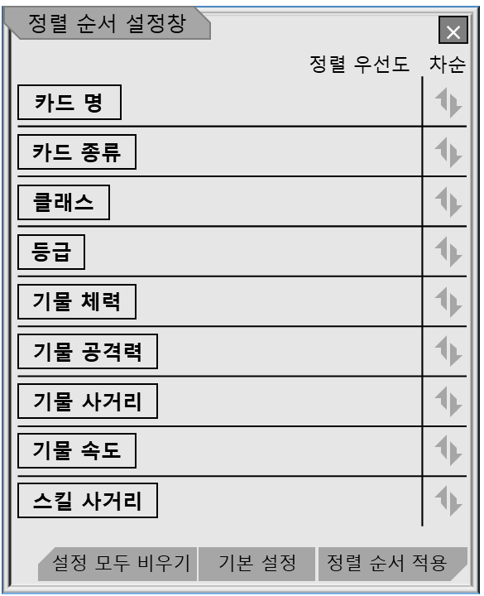

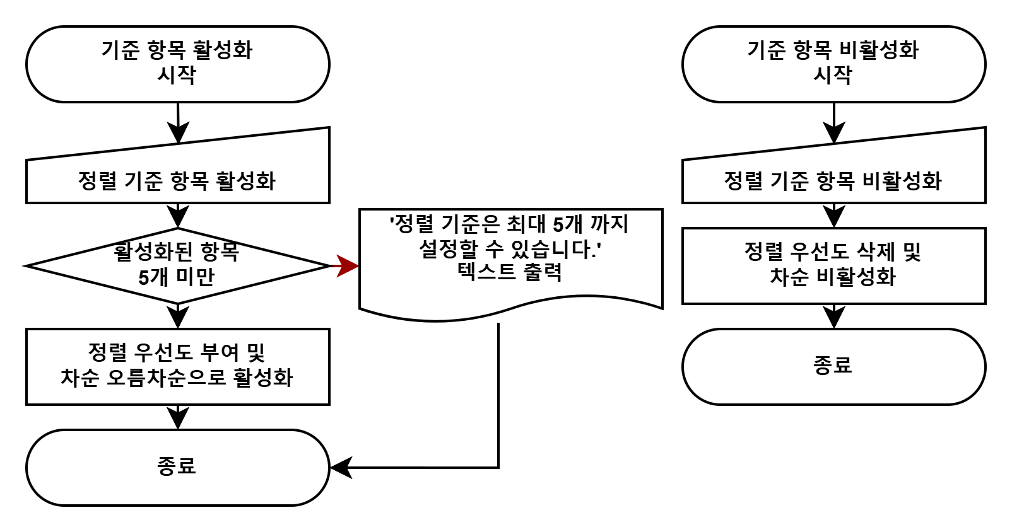
카드 정렬 설정 시스템 – 정렬 기준 항목 규칙 및 세부 설명
정렬 기준 항목 규칙
1. 정렬 기준 항목을 클릭하는 것으로 활성화/비활성화 할 수 있다.
2. 정렬 기준 항목은 최대 5개 까지 활성화 할 수 있다.
3. 정렬 기준 항목이 활성화 될 경우 정렬 우선도가 부여되고 차순이 오름 차순으로 설정된다.
4. 정렬 기준 항목이 비활성화 될 경우 정렬 우선도가 삭제되고 차순 설정이 비활성화된다.
정렬 기준 항목 활성화
정렬 우선도 부여
및 차순 설정 오름차순으로 설정
정렬 기준 항목 비활성화
정렬 우선도 삭제
및 차순 설정 비활성화

Slide 25
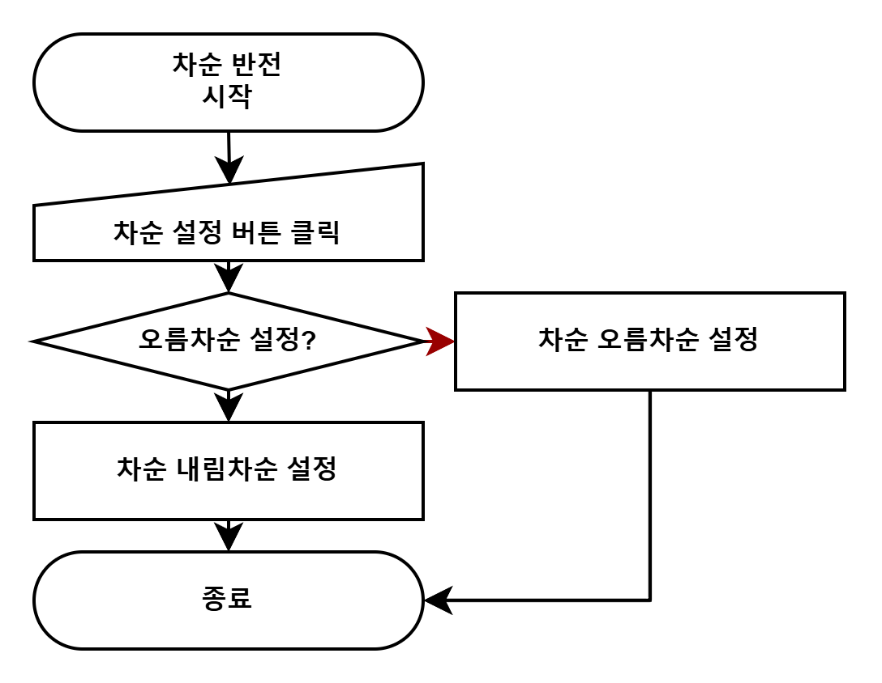
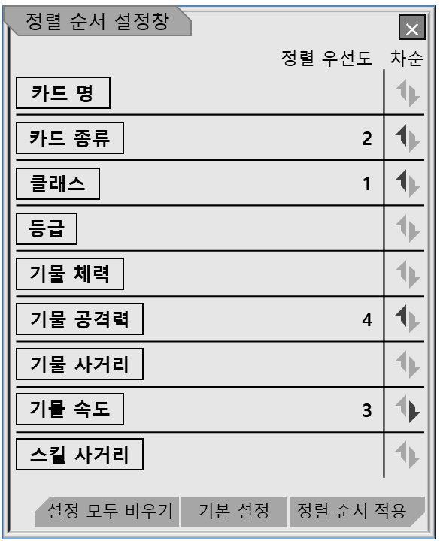

카드 정렬 설정 시스템 – 차순 설정 규칙 및 세부 설명
차순 설정 규칙
1. 정렬 기준 항목이 활성화되면 차순 설정이 활성화된다.
2. 차순 설정은 오름차순과 내림차순이 존재한다.
3. 카드 명, 카드 종류, 클래스, 등급 항목은 밑에 정렬 기준 항목 오름차순 정렬 순서 참조.
4. 기물 체력, 기물 공격력, 기물 사거리, 기물 속도, 스킬 사거리 항목은 숫자 크기를 기준으로 한다.
5. 활성화된 항목의 차순 설정 버튼을 클릭하는 것으로 설정을 반전(오름차순 ↔ 내림차순)할 수 있다.
정렬 기준 항목 오름차순 정렬 순서
정렬 기준 항목 | 오름차순
카드 명 | 한글-가나다 순 / 영어-ABC 순
카드 종류 | 기물, 스킬, 이벤트
클래스 | 킹, 퀸, 나이트, 루크, 비숍, 폰
등급 | 베이직, 널, 레어, 에픽, 유니크, 레전드
차순 설정 클릭
차순 설정 반전

Slide 26
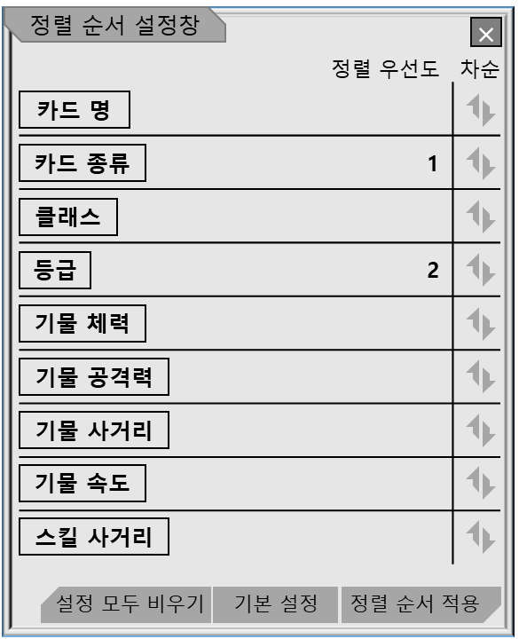

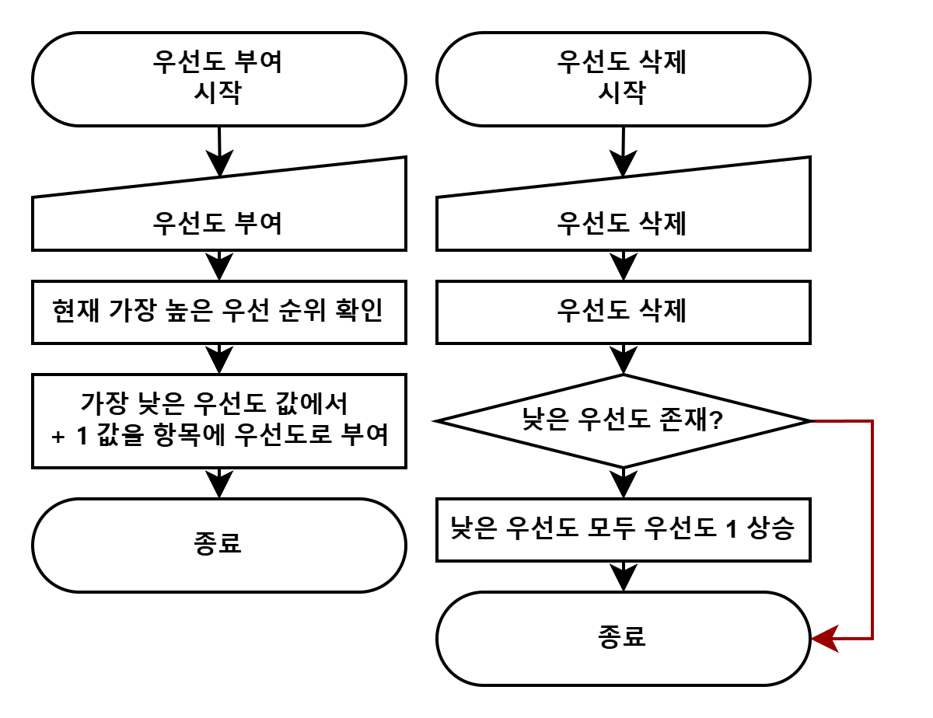


카드 정렬 설정 시스템 – 정렬 우선도 규칙 및 세부 설명
정렬 우선도 규칙
1. 정렬 기준 항목이 활성화 되는 순서에 따라서 정렬 우선도가 부여된다.
2. 정렬 기준 항목이 비활성화되면 우선도가 사라진다.
3. 항목이 비활성화 되면 비활성화된 항목의 우선도보다 낮은 우선도를 가진 모든 항목의 우선도가 1상승한다.
정렬 기준 항목 활성화
제일 낮은 우선도 부여
정렬 기준 항목 비활성화
우선도가 낮은 모든 항목 우선도 상승

Slide 27
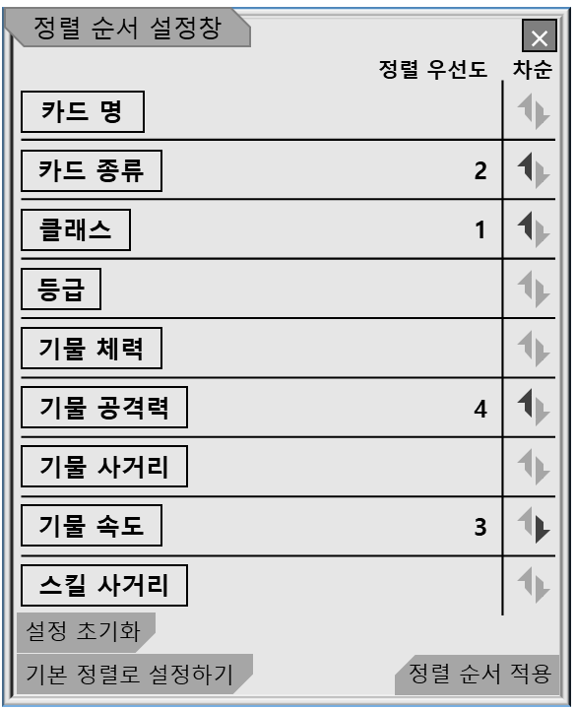
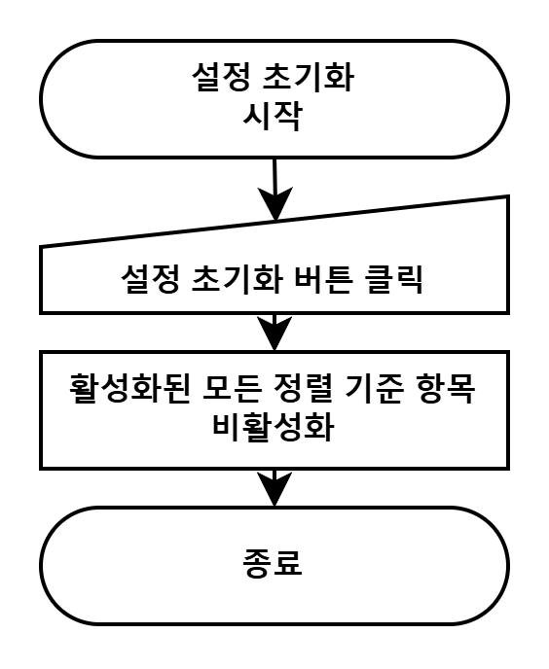
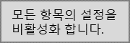
카드 정렬 설정 시스템 – 설정 초기화 규칙 및 세부 설명
설정 초기화 규칙
1. 모든 정렬 기준 항목이 비활성화된 상태를 정렬 순서 설정창 초기화 상태라고 한다.
2. 설정 초기화 버튼을 클릭하면 설정창에 활성화된 모든 항목을 비활성화 한다.
3. 설정 초기화 버튼에 마우스 오버 시 간단한 설명을 팝업 한다.
간단한 설명 팝업
설정 초기화 버튼 클릭
활성화된 모든 항목 비활성화

Slide 28
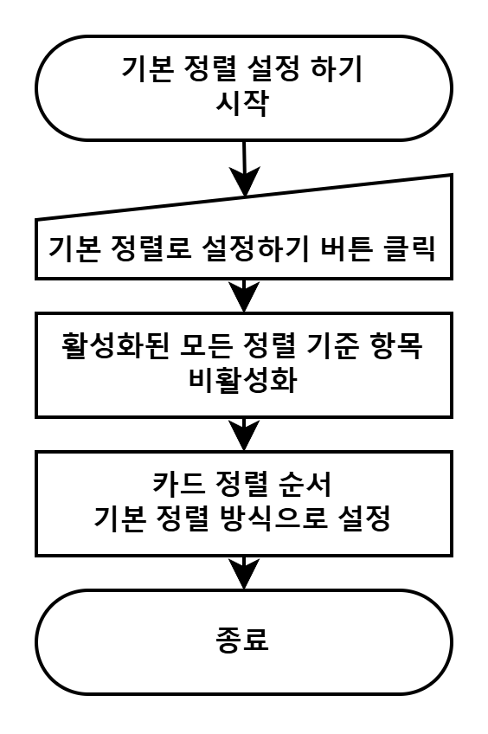
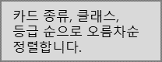
카드 정렬 설정 시스템 - 기본 정렬로 설정하기 규칙 및 세부 설명
기본 정렬로 설정하기 규칙
1. 카드 일람 시스템에 처음 접속했을 때 카드 정렬 순서 설정 값을 기본 정렬 상태라고 한다.
2. 기본 정렬 상태는 카드 종류가 우선도 1, 클래스가 우선도 2, 등급이 우선도 3을 가지고 오름차순으로 설정된 상태다.
3. 기본 정렬로 설정하기 버튼을 클릭하면 설정창의 설정 값을 기본 정렬 상태로 설정한다.
4. 기본 정렬로 설정하기 버튼에 마우스 오버 시 간단한 설명을 팝업 한다.
간단한 설명 팝업
카드 정렬 순서 설정 값
기본 정렬 상태로 설정
기본 정렬로 설정하기 버튼 클릭

Slide 29
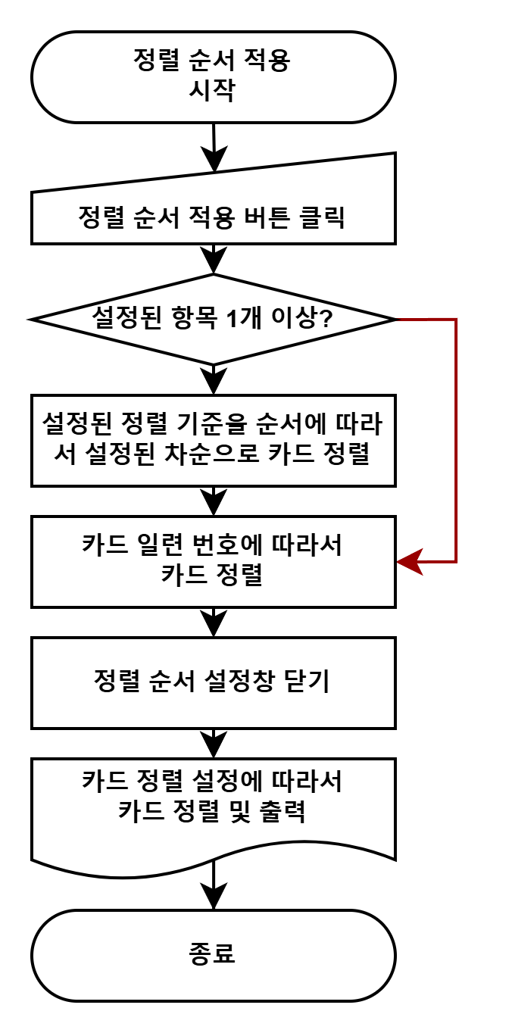
카드 정렬 설정 시스템 – 정렬 순서 적용 규칙 및 세부 설명
정렬 순서 적용 규칙
1. 활성화된 정렬 기준 항목을 정렬 우선도의 순서를 따라서 설정된 차순을 순서 설정 값이라 한다.
2. 정렬 순서 적용 버튼을 클릭하면 순서 설정 값에 따라서 카드를 정렬하고 출력한다.
3. 정렬 순서 적용 버튼을 클릭하면 정렬 순서 설정창을 닫는다.
설정 초기화 상태 적용 규칙
1. 모든 정렬 기준 항목이 비활성화된 상태에서 순서를 적용하는 것을 초기화 상태 정렬이라 한다.
2. 초기화 상태 정렬 적용 시 카드를 일련 번호 순서에 따라 정렬한다.
기본 정렬 상태 적용 규칙
1. 카드 일람 시스템 진입 및 정렬 순서 설정창 최초 팝업 시 정렬 설정 값을 기본 정렬 상태라 한다.
2. 기본 정렬 상태 정렬 적용 시 카드를 카드 종류, 클래스, 등급 오름차순으로 정렬한다.

Slide 30
카드 정렬 설정 시스템 － 데이터 참조 위치
카드 정렬 시스템 참조 데이터 위치
Data 구분 | 파일 명 | 인덱스 명 | 데이터 타입 | 기타
카드 명 | 카드 데이터 테이블 | 카드 명(Card Name) | String | ID로 변환 [휴먼-00, 정령-01, 혈귀-02, 기계-03 ··· ]
카드 종류 | 카드 데이터 테이블 | 카드 종류(Card Type) | Shot | 기물 카드=0, 스킬 카드=1, 이벤트 카드=2
클래스 | 카드 데이터 테이블 | 메인 클래스(Main Class) | Shot | 킹 = 0, 퀸 = 1, 나이트 = 2, 비숍 = 3, 루크 = 4, 폰 = 5
등급 | 카드 데이터 테이블 | 카드 등급(Card Tier) | Shot | 베이직 = 0, 널 = 1, 레어 = 2, 에픽 = 3, 유니크 = 4, 레전드 = 5
기물 체력 | 카드 데이터 테이블 | 기물 체력(Piece Health Point) | Float
기물 공격력 | 카드 데이터 테이블 | 기물 공격력(Piece Attack Point) | Float
기물 사거리 | 카드 데이터 테이블 | 기물 사거리(Piece Range Point) | Float
기물 속도 | 카드 데이터 테이블 | 기물 이동 속도(Piece Speed Point) | Float
스킬 사거리 | 카드 데이터 테이블 | 스킬 사거리(Skill Range) | Float
일련 번호 | 카드 데이터 테이블 | 카드 일련번호(Card Serial Number) | Int | 카드 생성 순서

Slide 31
필터 & 검색 초기화 시스템

Slide 32
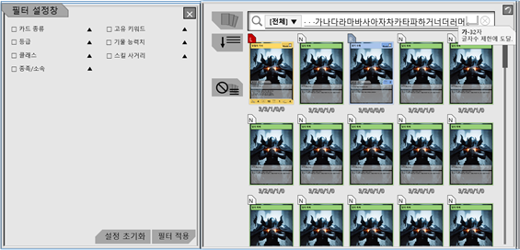


필터 & 검색 초기화 시스템 - 개요 및 알고리즘
설정되어 있는 필터와 검색 설정을 초기화하는 시스템이다.
기획 의도
플레이어가 카드 필터와 검색 설정을 한번에 초기화 할 수 있게 기획되었다.
필터 & 검색 초기화 버튼 클릭
설정된 카드 필터 & 검색 창 초기화

Slide 33



필터 & 검색 초기화 시스템 - 규칙 및 세부설명
필터 & 검색 초기화 규칙
1. 필터 & 검색 초기화 버튼을 클릭하면 카드 필터 & 검색창을 초기화한다.
2. 카드 필터 설정창에서 선택된 모든 항목을 비활성화 한다.
3. 필터 설정창이 팝업 상태일 경우 설정창을 닫는다.
4. 정렬 순서 설정창이 팝업 상태일 경우 설정창을 닫는다.
5. 검색창에 입력된 검색어를 모두 지우고, 검색 범위를 [전체]로 변경한다.
6. 카드 필터와 검색창을 초기화한 다음 모든 카드를 표기한다.
7. 카트 필터와 카드 검색이 모두 비활성화 상태일 경우 아무런 변화가 없다.
정렬 순서 설정창 or 필터 설정창
팝업 상태
필터 & 검색 초기화 버튼 클릭
팝업된 설정창 닫기 및 검색어 삭제

Slide 34
보유 카드 표기 시스템

Slide 35

보유 카드 표기 시스템 - 개요 및 알고리즘
보유 중인 카드만 표기하는 시스템이다.
기획 의도
플레이어가 현재 보유하고 있는 카드와 보유하지 않은 카드를 쉽게 구분할 수 있게 기획되었다.
보유 카드 보기 활성화 상태
보유 카드 보기 비활성화 상태

Slide 36




보유 카드 보기 시스템 - 규칙 및 세부설명
보유 카드 보기 규칙
1. 보유 카드 보기는 버튼을 클릭하는 것으로 활성화/비활성화 할 수 있다.
2. 보유 카드 보기는 활성화 상태가 기본 상태다.
3. 보유 카드 보기가 활성화 상태일 때는 미보유한 카드는 숨긴다.
4. 보유 카드 보기가 비활성화 상태일 때는 모든 카드가 표기된다.
5. 미보유 카드는 흑백으로 표기된다.
보유중인 카드만 보기
전체 카드 보기
보유 중인 카드
미보유 카드
보유 카드 보기 버튼 클릭으로 활성화/비활성화

Slide 37
보유 카드 보기 시스템 － 데이터 참조 위치
보유 카드 보기 시스템 참조 데이터 위치
Data 구분 | 파일 명 | 인덱스 명 | 데이터 타입 | 기타
보유 여부 | 유저 Card 테이블 | 카드 보유 여부(Card Holding Check) | Bool | ‘유저 Card 테이블/총 보유량(Total Reserves)’ 값이 ≥ 1 시 True

Slide 38
카드 정보 상세 일람 시스템

Slide 39


카드 상세 정보 일람 시스템 - 개요 및 알고리즘
카드의 정보를 더 상세하게 확인하는 시스템이다.
기획 의도
플레이어가 카드에 대한 상세한 정보를 확인할 수 있게 기획되었다.
카드 클릭
상세 정보 팝업

Slide 40




카드 상세 정보 시스템 - 규칙 및 세부설명
카드 상세 정보 시스템 규칙
1. 카드를 마우스 좌 클릭하는 것으로 상세 정보를 팝업한다.
2. 상세 정보 밖 영역이나 마우스 우 클릭을 하는 것으로 상세 정보를 닫는다.
3. 상세 정보에는 카드의 기본 정보(일러스트, 이름, 효과 등)과 등급, 레어도별 보유량이 표기된다.
4. 일러스트를 마우스 좌 클릭하면 일러스트를 확대 팝업한다.
5. 강조된 고유 키워드를 클릭하는 것으로 해당 고유 키워드 설명 창을 팝업한다.
6. 마우스 좌 클릭으로 확대된 일러스트나 정보 창을 닫는다.
고유 키워드 클릭
고유 키워드 설명 창 팝업

Slide 41
카드 제작 시스템

Slide 42




카드 제작 시스템 - 개요 및 알고리즘
카드를 제작하는 시스템이다.
기획 의도
덱을 구축하기 위해서는 다수의 카드를 필요로 하고, 특정 덱을 구축하기 위해 필수적인 카드들이 존재한다. 그런 필수 카드들을 모두 뽑기로 모으는 것은 오랜 시간을 필요로 하고 그런 과정은 플레이어에게 나쁜 영향을 끼친다. 그렇기에 그런 과정을 완화하기 위해서 카드 제작 시스템을 기획하였다. 카드를 제작하는 과정에서 소모되는 자원의 변화와 제작 후 결과를 플레이어가 쉽게 파악하고 해당 과정에서 실수로 원하지 않는 카드를 제작할 것을 방지하기 위한 확인 과정을 거치도록 기획되었다.
카드 상세 정보창
결과 요약
카드 제작창
제작 최종 확인

Slide 43




카드 제작 시스템 - 제작창 규칙 및 세부설명
제작창 규칙
1. 카드 상세 정보 시스템에서 카드 제작 버튼을 마우스 좌 클릭하는 것으로 제작 창을 팝업한다.
2. 지정된 카드 매수 만큼의 카드를 제작할 때 필요한 조각량이 표기된다.
3. 제작창 팝업 시 카드 제작 매수는 1 로 설정되어 있다.
4. 취소 버튼을 마우스 좌 클릭하면 제작창을 닫는다.
카드 제작 버튼 클릭
카드 제작 창 팝업

Slide 44
카드 제작 시스템 - 제작 매수 규칙 및 세부설명
제작 매수 규칙
1. 카드 제작 매수는 한번에 제작을 원하는 카드 매수다.
2. -/+ 버튼을 좌 클릭하거나 숫자를 직접 수정하는 것으로 제작할 카드의 매수를 조절한다.
3. 설정 매수가 1 일 때 [– 버튼]을 클릭하거나 1 이하의 값을 입력할 수 없다.
4. 설정 매수가 99 일 때 [+ 버튼]을 클릭하거나 99 이상의 값을 입력할 수 없다.
5. 제작 매수에 변화가 있을 경우 제작에 필요한 조각을 재계산 한다.
제작할 매수 변경
제작 후 예상 변화

Slide 45



카드 제작 시스템 - 조각 부족 규칙 및 세부설명
조각 부족 규칙
1. 제작에 필요한 조각량이 보유 중인 조각량을 초과하면 조각 부족 텍스트를 팝업 한다.
2. 조각 부족 텍스트에는 현재 최대 제작 가능한 매수와 최대 제작 시 조각 변화량이 표기된다.
3. 조각이 부족한 상태에서는 제작 버튼이 비활성화 된다.
조각이 부족할 매수를
카드 제작 매수에 입력
조각 부족 텍스트 팝업

Slide 46






카드 제작 시스템 - 제작 최종 확인 규칙 및 세부설명
제작 최종 확인 규칙
1. 제작 버튼을 클릭하면 제작 최종 확인창이 팝업 된다.
2. 제작 최종 확인창 팝업 시 등급별 조각 필요량이 표기된다.
3. 카드 제작에 소비될 조각의 숫자, 제작하는 카드의 이름, 제작할 카드의 매수가 표기된다.
4. 제작 후 조각의 변화량이 표기된다.
5. 확인 버튼을 클릭하면 카드 조각을 소모하여 카드를 제작 매수 만큼 획득한다.
6. 취소 버튼을 클릭하면 제작 최종 확인창을 닫는다.
제작 버튼 클릭
예상 결과 창 및 등급별 조각 필요량 팝업

Slide 47



카드 제작 시스템 - 제작 결과 요약 규칙 및 세부설명
제작 결과 요약 규칙
1. 카드 제작으로 카드를 획득했을 때 제작 결과 요약창을 팝업한다.
2. 나열된 카드는 레어도가 높은 카드를 왼쪽에 낮은 카드를 오른쪽에 나열한다.
3. 나열된 카드를 클릭하는 것으로 카드를 확대한다.
4. 카드를 제외한 영역을 클릭하면 결과 요약창과 최종 제작 확인창을 닫는다.
획득 결과
실버 레어 × 1
노멀 레어 × 1
확인 버튼 클릭
빈칸을 클릭하여 진행하기.
결과 요약 팝업

Slide 48
카드 분해 시스템

Slide 49
카드 분해 시스템 - 개요 및 알고리즘
카드를 분해하는 시스템이다.
기획 의도
카드를 획득하는 가장 기본적인 방법은 카드 팩을 구매하여 카드를 뽑는 것이다. 하지만 이러한 과정은 플레이어는 필요로 하는 카드 뿐만이 아니라 불필요한 카드 또한 획득하거나 필요 이상으로 획득하는 카드가 생기게 된다. 카드 분해 시스템을 통해서 위 과정에서 획득한 불필요한 카드를 재활용하여 조각을 획득하고 조각을 소비하여 카드를 제작할 수 있게 하여 플레이어에게 뽑기를 통해 획득한 불필요한 카드에 쓸모를 부여하여 뽑기에서 발생하는 부정적인 경험을 감소 시키고 게임의 진입장벽을 낮추게 기획되었다. 카드 분해 과정에서 원하는 레어도를 선택하고 분해할 매수를 지정할 수 있게 하여 정확히 분해하고 싶은 매수만을 분해할 수 있게 기획되었다.

Slide 50

카드 분해 시스템 - 분해창 규칙 및 세부설명
카드 분해창 규칙
1. 카드 상세 정보 시스템에서 카드 분해 버튼을 마우스 좌 클릭하는 것으로 분해창을 팝업한다.
2. 분해할 카드의 레어도와 분해 매수를 선택할 수 있다.
3. 레어도를 선택하면 해당 레어도의 카드 보유량이 표기된다.
4. 분해 후 획득하는 조각량이 표기된다.
5. 분해창 팝업 시 레어도는 노말 레어도로 카드 분해 매수는 1 로 설정되어 있다.
6. 취소 버튼을 마우스 좌 클릭하면 분해창을 닫는다.

Slide 51

카드 분해 시스템 - 레어도 선택 규칙 및 세부설명
레어도 선택 규칙
1. 카드 레어도 항목은 최대 1개 까지 활성화 할 수 있다.
2. 이전에 활성화된 항목이 있을 때 다른 항목을 활성화 하면 이전 항목은 비활성화 된다.
3. 선택된 레어도의 카드 보유량이 표기된다.
4. 선택된 레어도의 카드 보유량이 없을 경우 보유량 없음 텍스트가 출력된다.

Slide 52
카드 분해 시스템 - 카드 분해 매수 규칙 및 세부설명
카드 분해 매수 규칙
1. 카드 분해 매수는 한번에 분해할 선택된 레어도의 카드 매수다.
2. -/+ 버튼을 좌 클릭하거나 숫자를 직접 수정하는 것으로 분해할 카드의 매수를 조절한다.
3. 선택된 카드의 보유량이 없을 경우 카드 분해 매수는 0으로 고정되어 조절할 수 없다.
4. 설정 매수가 1 일 때 [– 버튼]을 클릭하거나 1 이하의 값을 입력할 수 없다.
5. 설정 매수가 보유량과 같을 때 [+ 버튼]을 클릭하거나 보유량 이상의 값을 입력할 수 없다.
6. 분해 매수에 변화가 있을 경우 분해 후 획득하는 조각을 재계산 한다.

Slide 53


카드 분해 시스템 - 분해 최종 확인 규칙 및 세부설명
분해 최종 확인 규칙
1. 분해 버튼을 클릭하면 분해 최종 확인창이 팝업 된다.
2. 분해 최종 확인창 팝업 시 등급별 레어도별 분해 시 조각 획득량이 표기된다.
3. 카드 분해 시 분해할 카드의 레어도, 분해할 카드의 이름, 분해할 카드의 매수가 표기된다.
4. 분해 후 조각 변화량이 표기된다.
5. 확인 버튼을 클릭하면 카드를 분해하고 조각을 획득한다.
6. 취소 버튼을 클릭하면 분해 최종 확인창을 닫는다.

Slide 54
카드 분해 시스템 - 분해 결과 요약 규칙 및 세부설명
분해 결과 요약 규칙
1. 카드 분해로 조각을 획득했을 때 분해 결과 요약창을 팝업한다.
2. 카드 분해로 획득한 조각을 표기한다.
3. 화면을 클릭하면 분해 결과 요약창을 닫는다.

Slide 55
카드 상세 정보 시스템 - 커스텀 규칙 및 세부설명
커스텀 규칙

